Slide 1







TongJi Pet
宠物救助中心信息管理系统
汇报人：孟璟陆
时间：2023.9.10

Slide 2
01
项目设计目的
目录
02
项目包含模块
03
项目实现功能
04
项目最后总结

Slide 3
1
项目设计目的
本系统旨在提供一个全面的信息管理平台，以支持管理员和用户对宠物信息、领养申请、寄养信息、医疗服务、捐赠活动、员工志愿者管理和论坛交流等功能的处理和管理，从而更好地实现对流浪动物的救助和管理

Slide 4
提供领养和寄养服务
本系统设置领养和寄养模块，提供寄养服务、寻找领养机会，努力确保每一只动物都能拥有舒适的生活环境
提供医疗服务
本系统设置医疗模块，提供预约医疗服务
提供社区互动和信息共享
接受捐款和资源管理
本系统设置论坛和公告模块，给用户提供与其他宠物爱好者进行交流和互动以及获取最新信息的渠道
本系统设置捐款模块，为爱心人士提供捐款渠道

Slide 5
2
项目包含模块
系统总体分为领养/寄养模块、医疗活动模块、捐赠活动模块、宠物居所模块、用户点赞评论收藏宠物信息模块、提交申请模块、员工发布公告模块和论坛模块8个部分

Slide 6
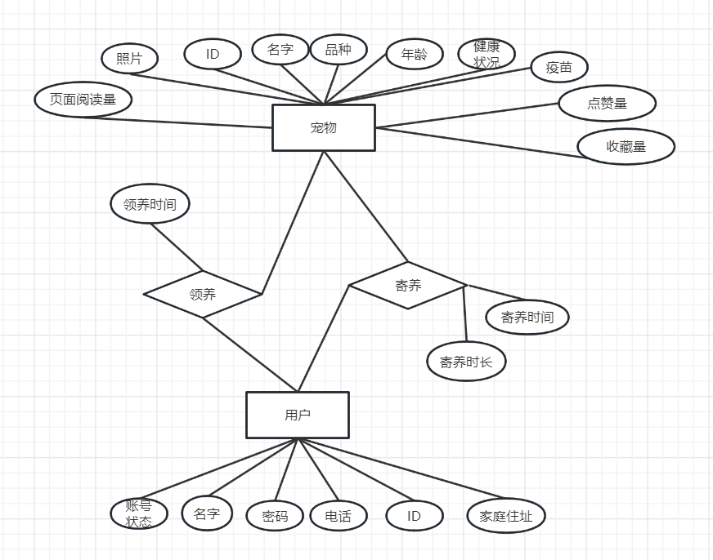
领养/寄养模块
该模块用于管理宠物的领养流程和寄养服务。用户可以通过系统查询和筛选可领养的宠物，并提交领养申请。用户可以查询和预约寄养服务，并填写宠物的相关信息。该模块可以提供可用的寄养时间和费用计算，并协助用户完成预约和付款的流程。

Slide 7
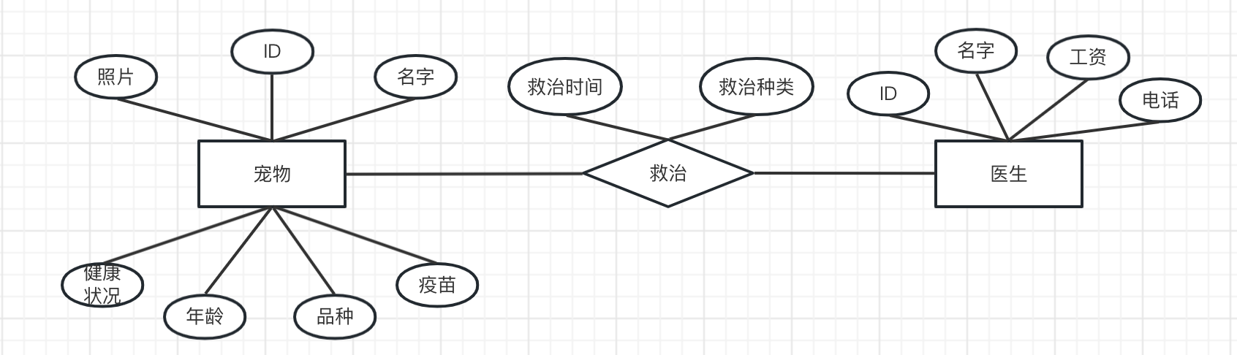
医疗活动模块
该模块用于管理宠物的医疗服务。该模块可以记录宠物的病历和诊疗记录，提交预约就诊申请。

Slide 8
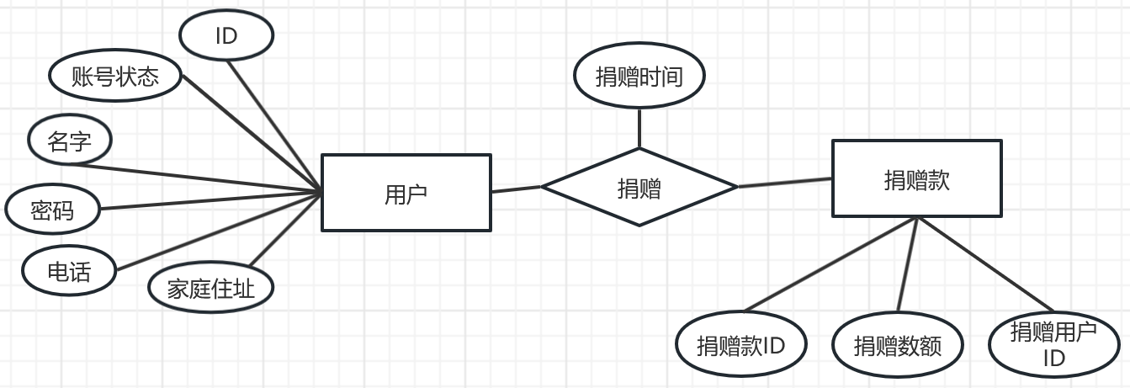
捐赠活动模块
该模块用于管理捐赠活动和资金。它可以记录捐赠者的信息和捐赠金额，生成捐赠记录。同时，该模块还可以发布捐赠金额排行榜。

Slide 9
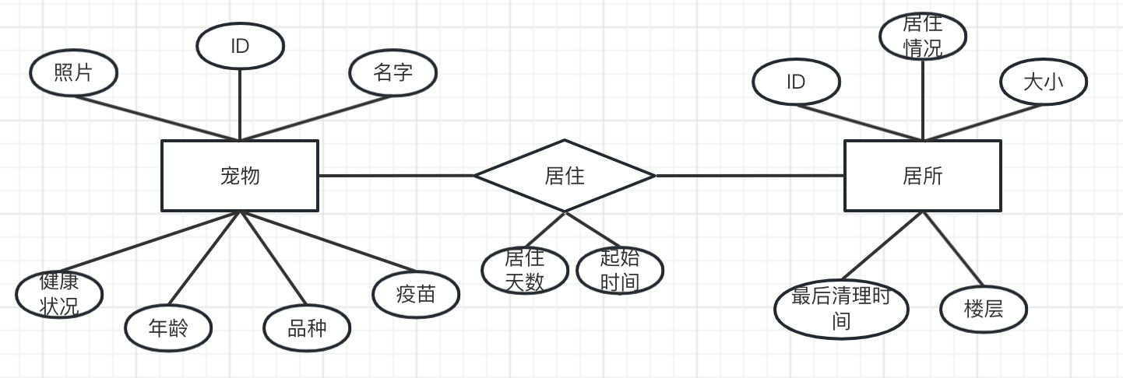
宠物居所模块
该模块用于管理宠物的居所情况。管理员可以记录房间的居住状态、清洁情况等。

Slide 10
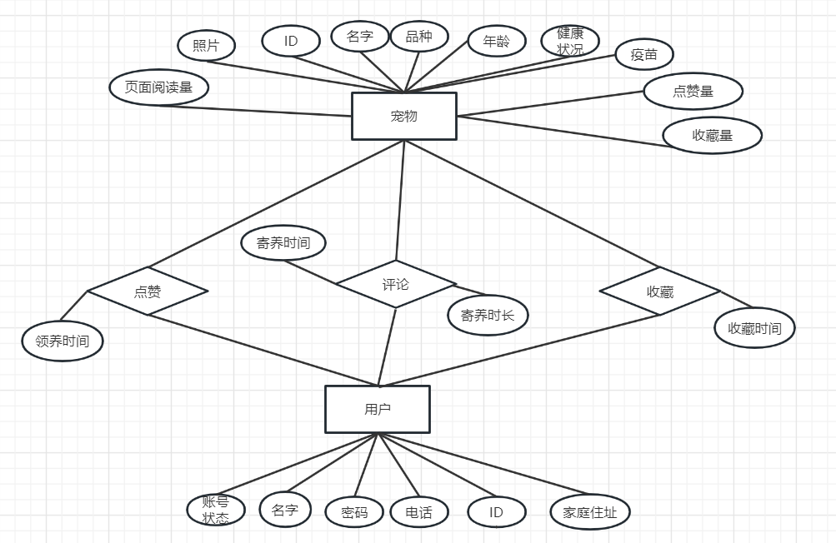
用户点赞评论收藏宠物信息模块
该模块允许用户对宠物的信息进行点赞、评论和收藏。用户可以表达对喜欢宠物的支持和意见，并收藏感兴趣的宠物信息。

Slide 11
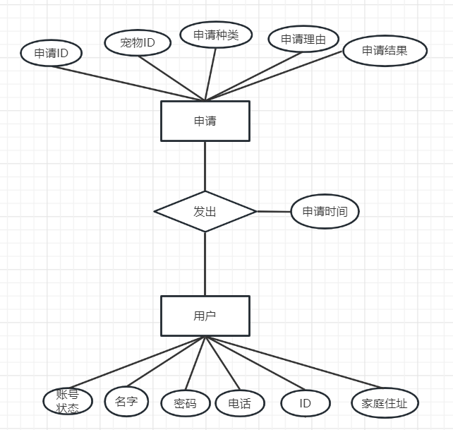
提交申请模块
该模块允许用户提交各种申请，如领养申请、寄养申请、医疗申请等。管理员可以审核并处理这些申请。

Slide 12
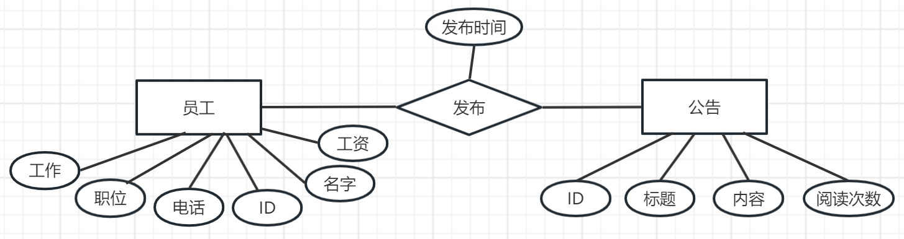
员工发布公告模块
该模块允许员工发布公告和通知，以便及时向用户和其他员工传达重要信息。

Slide 13
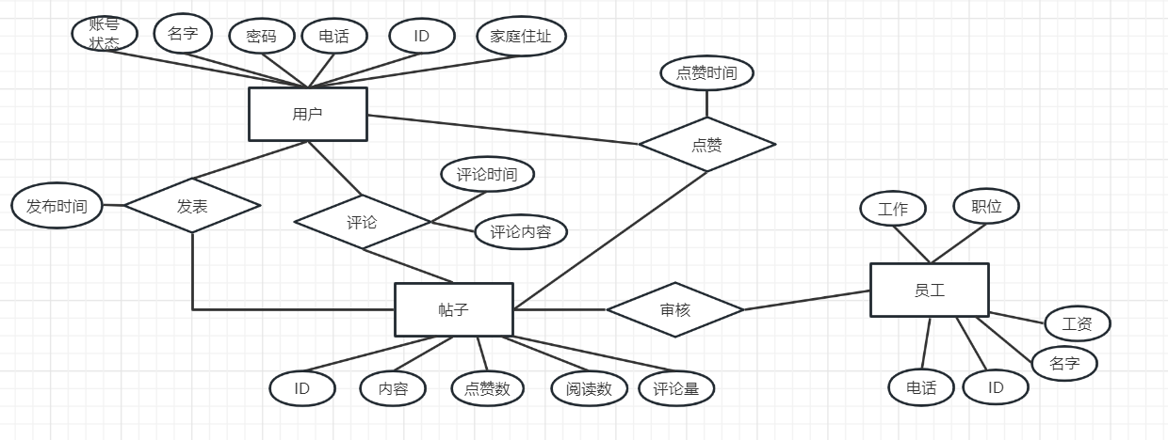
论坛模块
该模块为宠物爱好者提供一个交流和分享的平台。用户可以提交发帖申请、评论帖子、点赞帖子等。

Slide 14
3
项目实现功能
主要分为用户模式和管理员模式下两种功能

Slide 15
用户模式
分为登录与注册，寄养服务，领养服务（可查看领养人气榜），宠物医疗服务，捐款操作，论坛（阅读、评论、发帖、点赞、收藏），查看公告和查看和编辑个人信息功能。
登录注册
寄养
领养
医疗
捐赠
论坛
公告
个人信息

Slide 16
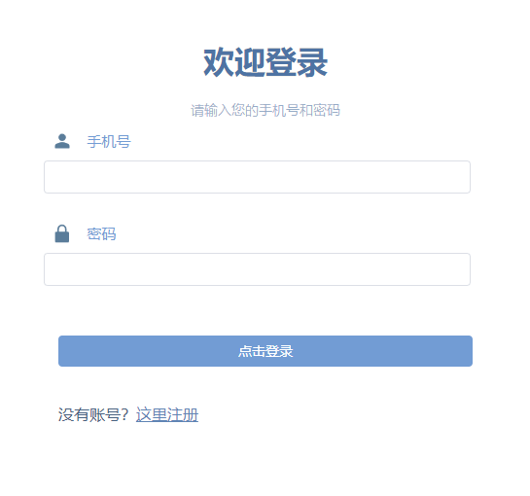
登录与注册
使用手机号和密码登录最终演示发布。
若没有账号，则点击下方“这里注册”。
手机号输入时无需自己输入空格分隔，系统会自动为手机号添加分隔空格。

Slide 17
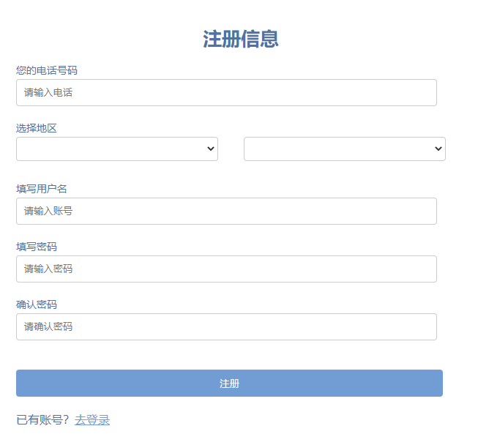
登录与注册
按右图所示依次填入相应内容即可完成注册。
若已有账号或是注册成功，可点击下方“去登录”。
密码格式要求为“长度为8-14，必须包含数字、大小写、特殊字符”。

Slide 18
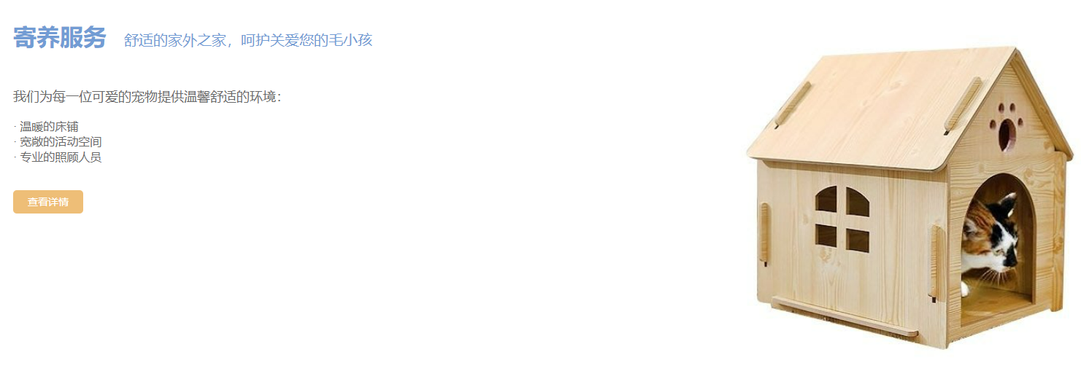
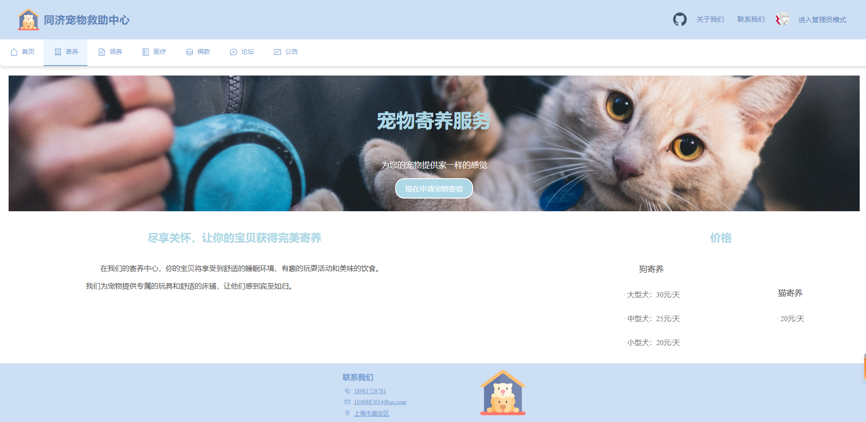
寄养服务
如右图所示，可在首页直接点击对应板块内容进入寄养服务。
如左图所示，可以查看相关寄养价格信息。
点击申请寄养按钮即可填写相关申请信息。

Slide 19
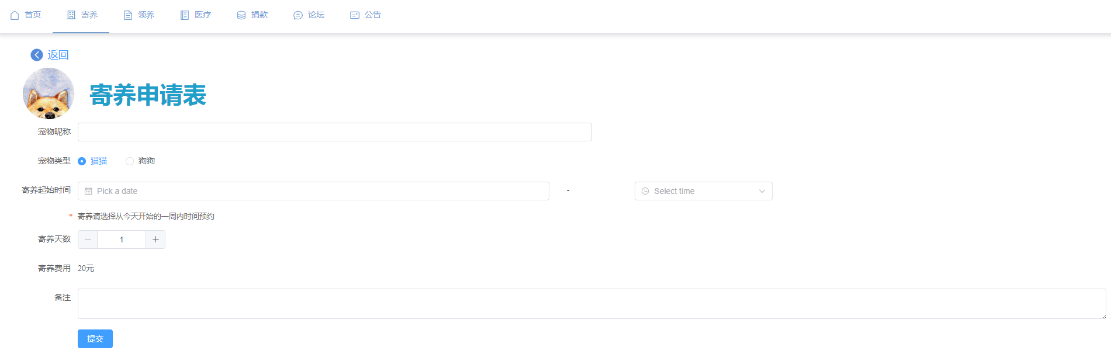
按下图相关内容填写宠物寄养申请表。
可选择寄养起始时间，寄养天数，添加备注和查看费用。
提交后进入管理员界面进行审核。
寄养申请表

Slide 20
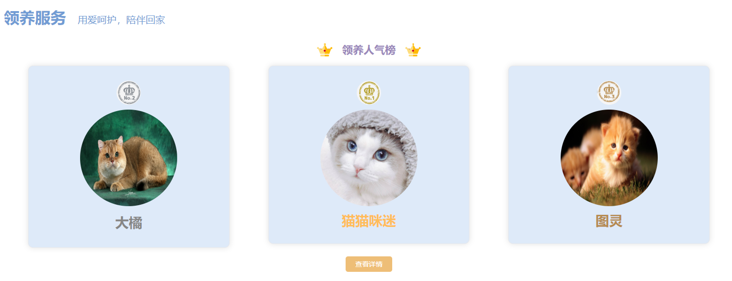
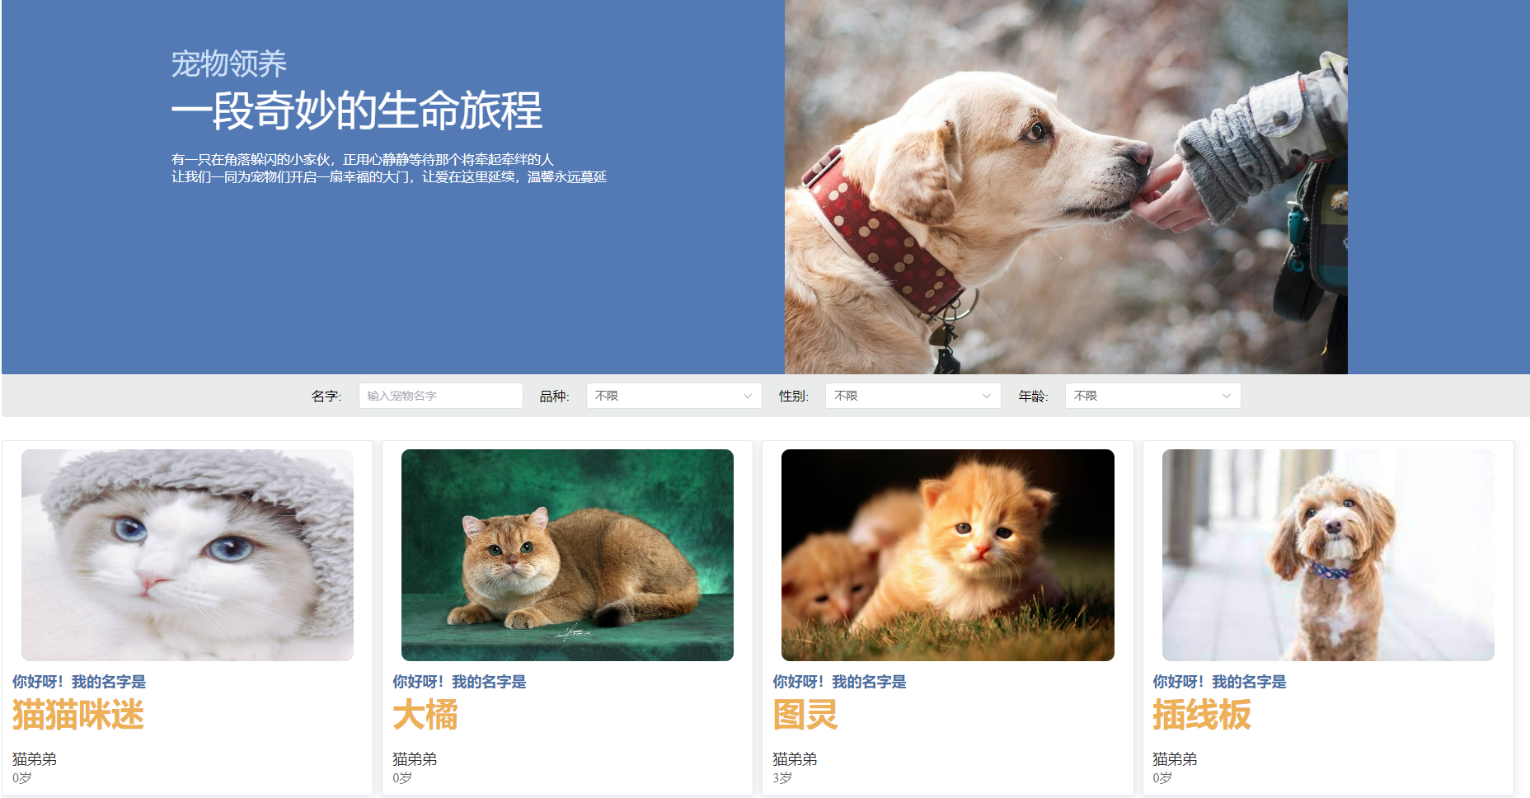
领养服务
如右图所示，可在首页直接点击对应板块内容进入领养服务，还可以查看领养人气榜宠物名称和图片。
如左图所示，可以检索相关宠物信息。
点击卡片可以具体查看宠物信息。

Slide 21
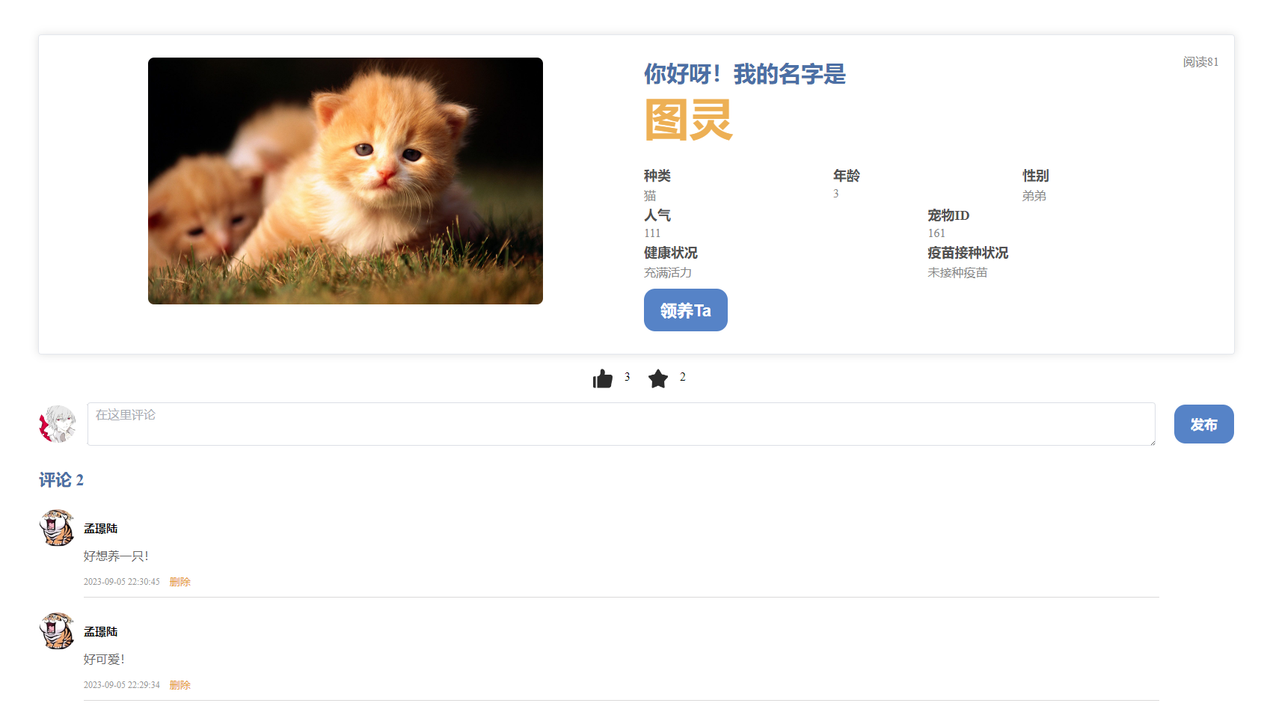
领养卡片
进入领养卡片，可具体查看宠物信息（种类、年龄、疫苗接种情况等）。
可进行评论、点赞、收藏。
若心动后想要领养，可以点击“领养Ta”，填写领养申请表。

Slide 22
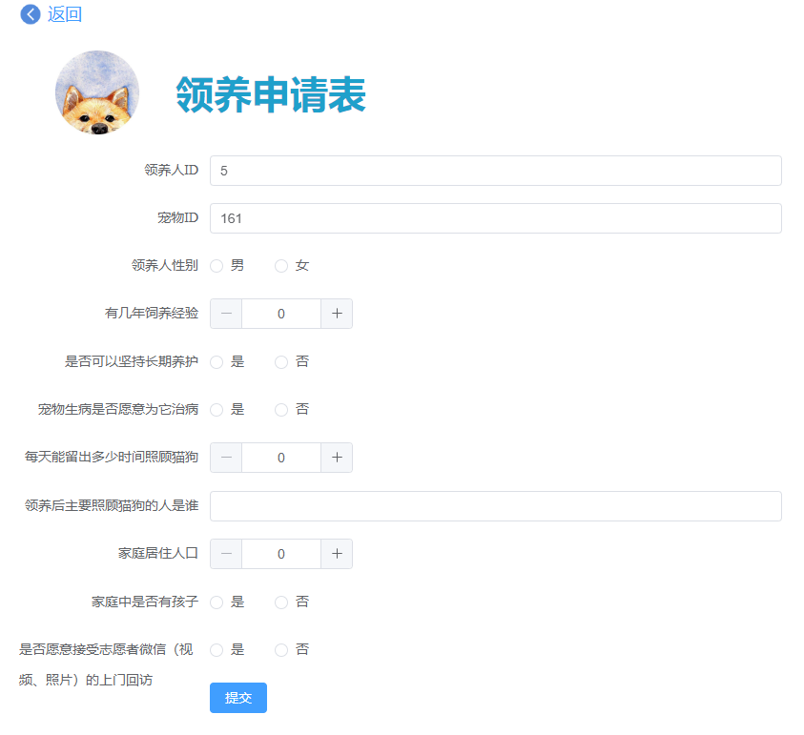
领养申请表
按右图相关内容填写宠物领养申请表。
领养申请需要的信息要求有很多，具体如右图所示。
提交后进入管理员界面进行审核。

Slide 23
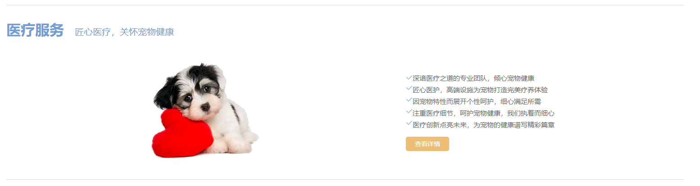
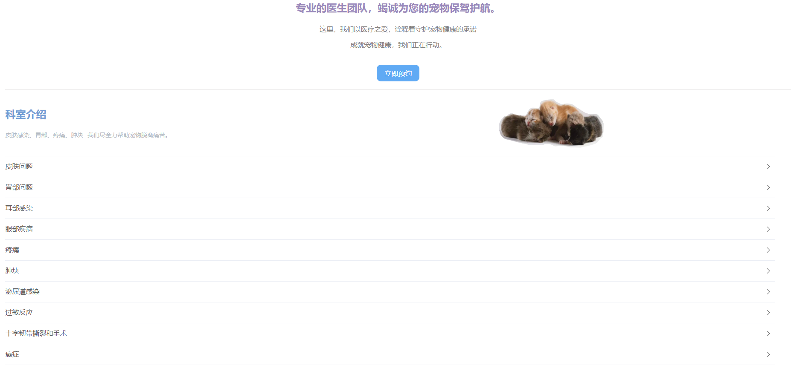
医疗服务
如右图所示，可在首页直接点击对应板块内容进入宠物医疗服务。
如左图所示，可以查看科室介绍，了解相关疾病的成因和解决方法。
点击“立即预约”按钮可以进行医疗服务预约。

Slide 24
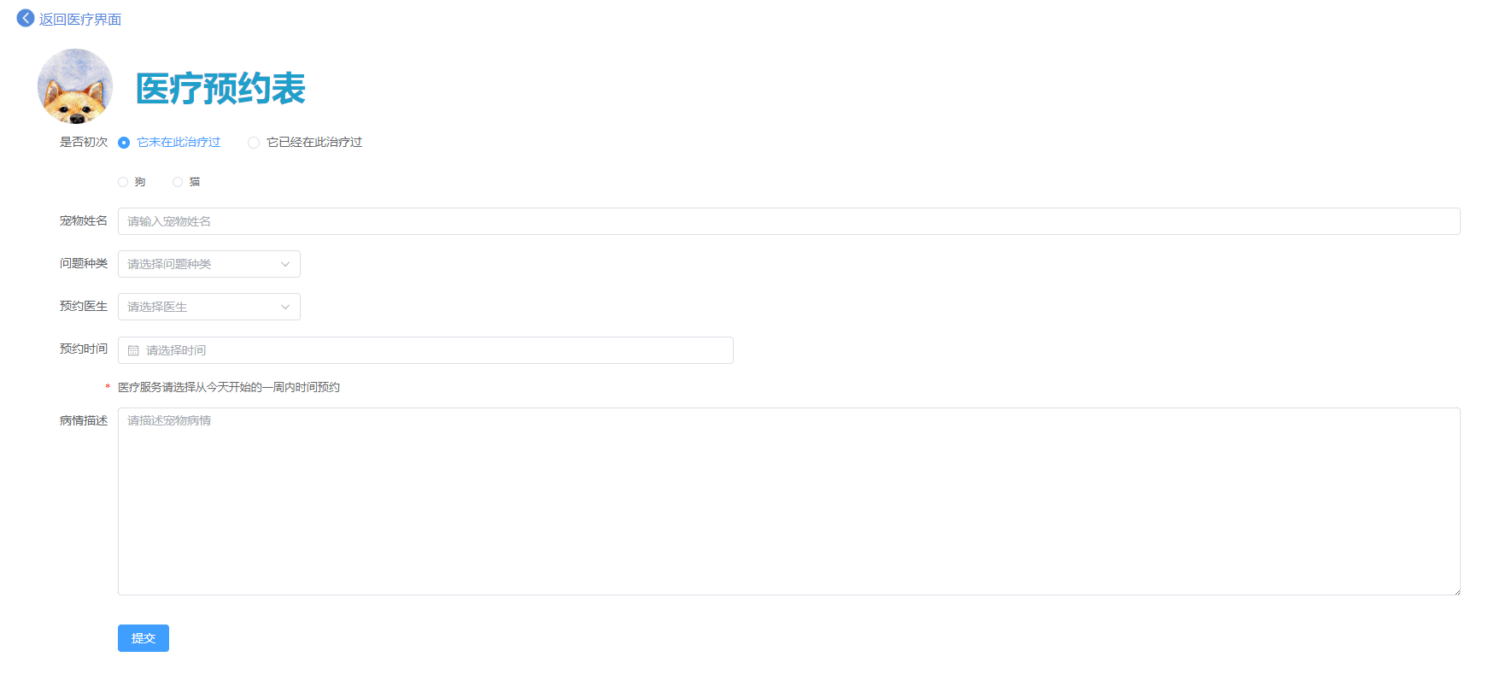
医疗预约申请表
按右图相关内容填写宠物医疗服务申请表。
医疗服务预约可以选择问题种类、预约医生、预约时间等，还可以添加病情描述以便参考。
提交后进入管理员界面进行管理。

Slide 25
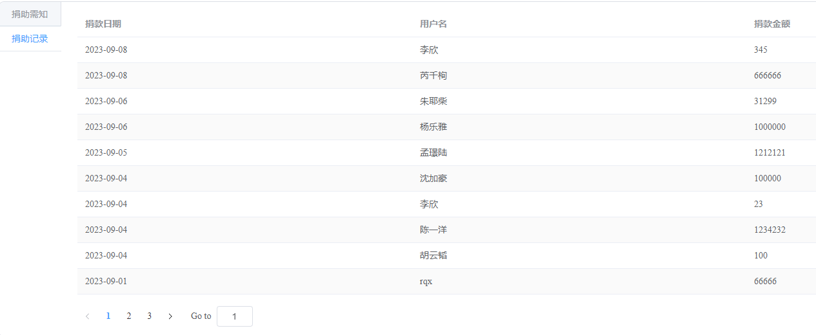
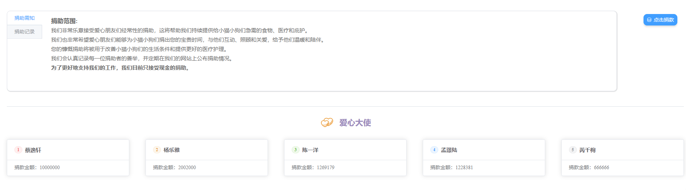
捐赠功能
如右图所示，可在捐赠页面查看捐赠记录（包括捐赠日期、用户名、捐款金额）。
如左图所示，可以了解捐助信息，查看爱心大使（捐款排行）。
点击捐赠按钮可以进行捐赠。

Slide 26
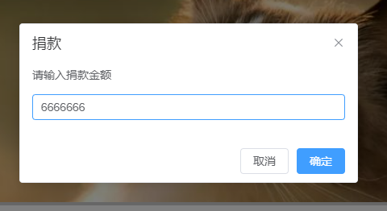
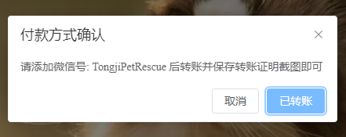
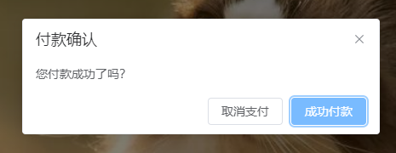
捐款操作
按右图所示，输入捐款金额。
点击确定后确认付款方式。
点击“成功付款”，即可录入系统该用户的转账记录，在管理员相关界面也可查看到用户的捐款信息，并进行“爱心大使”排序展示。

Slide 27

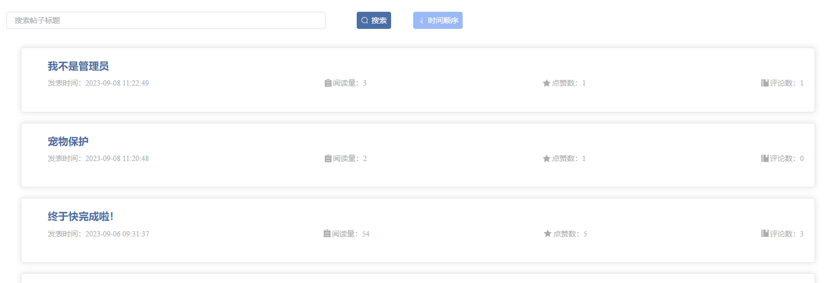
论坛功能
如右图所示，可点击“发帖”进行个人帖子的发布。
还可以通过检索相关信息找到对应的帖子
如左图所示，可以查看相关帖子，每条帖子显示时间、阅读量、点赞量和评论数。

Slide 28
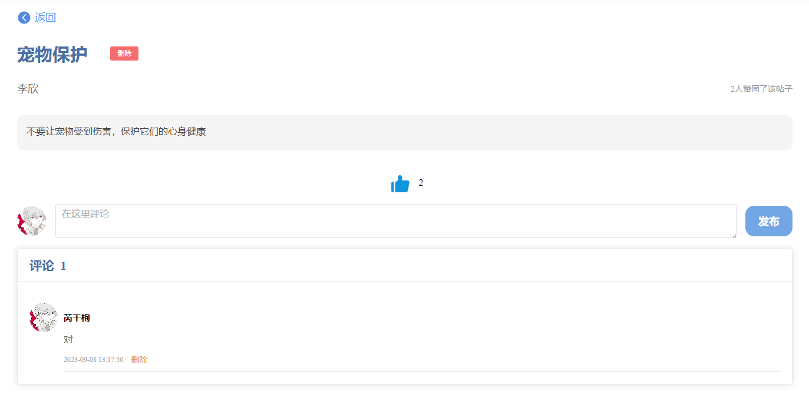
论坛帖子详情
按右图所示，可以评论并发布。
显示阅读量、点赞量、评论等。

Slide 29
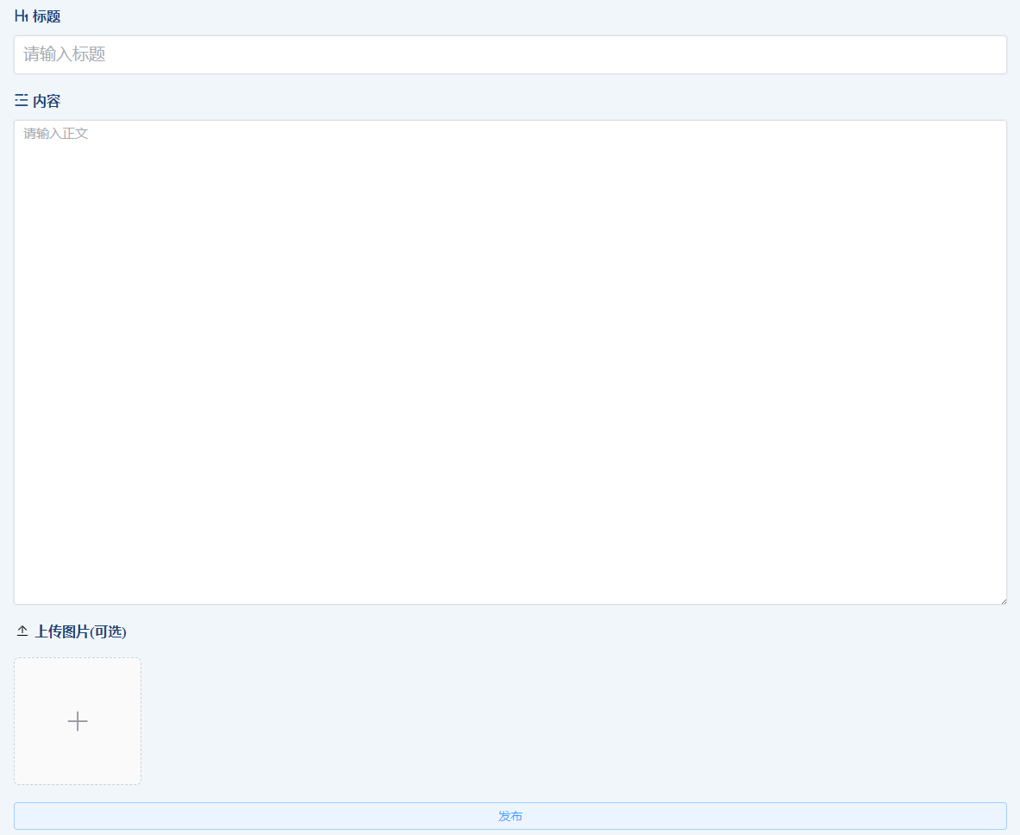
论坛帖子发布
按右图所示，可以编写并发布帖子。
可上传图片等信息，发布后经管理员审核后可以显示。

Slide 30
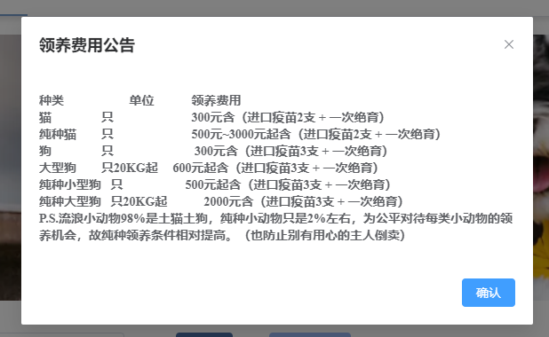
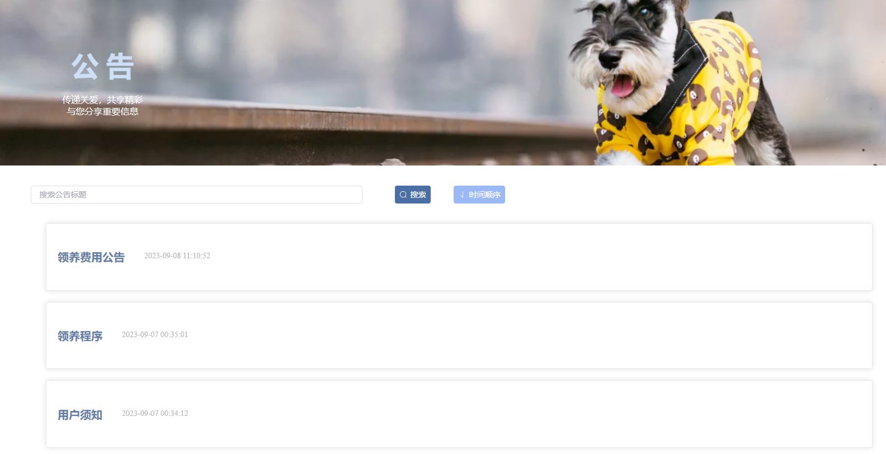
公告查看
如右图所示，点击相关公告可以查看详情。
如左图所示，可以查看相关公告，并根据标题等信息检索公告，还可以按照时间排序查看公告。
公告内容由管理员编写并发布。

Slide 31
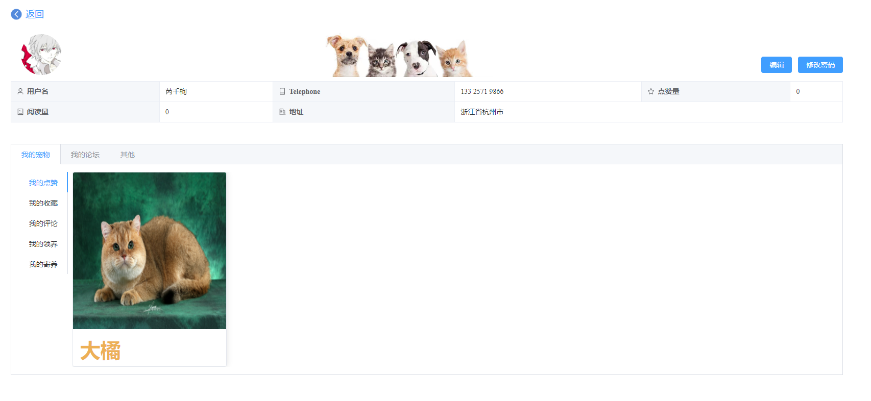
我的主页
展示个人用户信息。
下方栏目展示个人的相关记录，包括点赞、评论和收藏等。
点击右上方的两个按钮可以分别进行个人信息的编辑和密码的重置。

Slide 32
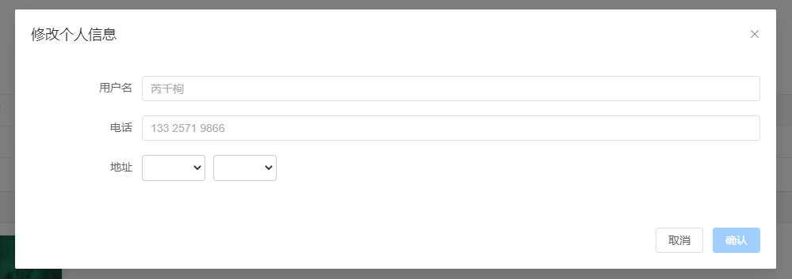
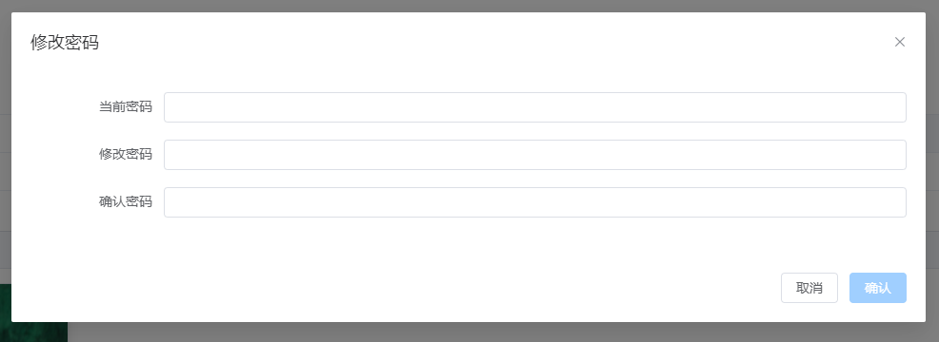
我的页面的信息编辑
按右图所示，修改个人信息，保存并提交即可在系统和展示页面更新为最新的个人信息。
修改密码同理，保存后提交即可更新用户密码。

Slide 33
管理员模式
分为工作人员管理（信息的展示和编辑），用户管理（信息展示和账户状态管理），宠物信息管理（信息的展示和编辑），领养审核，寄养审核，医疗预约管理，公告发布，人气榜管理，捐赠记录查看和爱心大使（捐赠排行），帖子审核，宠物房间管理（房间状态为空闲和占用，可选择房间打扫）。
人员&宠物&用户管理
人气榜&公告管理
帖子审核
领养&寄养管理
医疗预约
公告管理
捐赠管理
房间管理

Slide 34
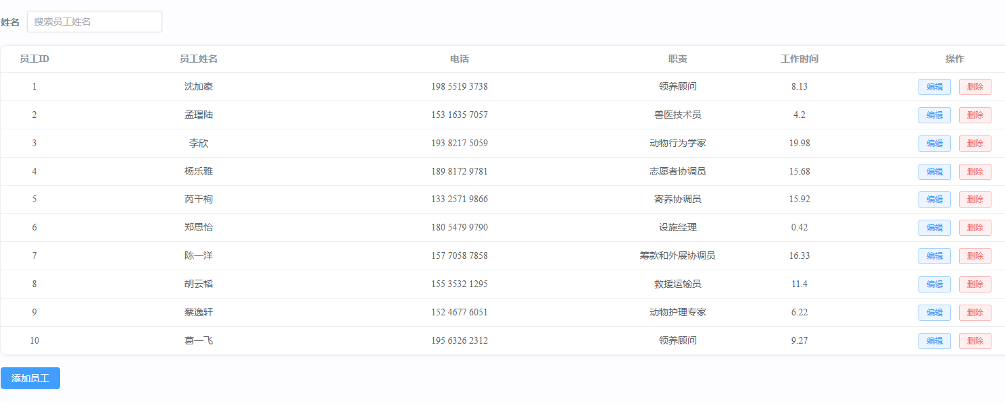
员工信息管理
按右图所示，管理员工信息，并可进行信息修改和删除，并能根据员工姓名进行检索。
可以进行添加员工操作。

Slide 35
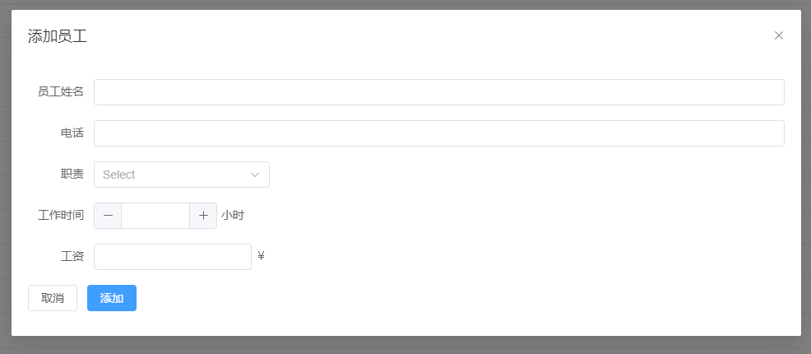
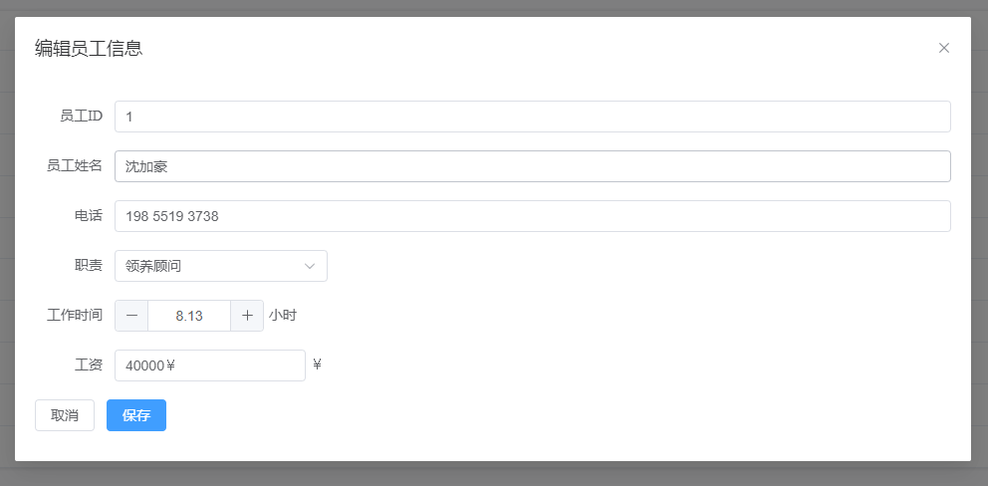
员工信息管理
按右图所示，填写相关信息可以添加员工。
也可以对员工信息进行修改，保存后提交即可更改员工信息。

Slide 36
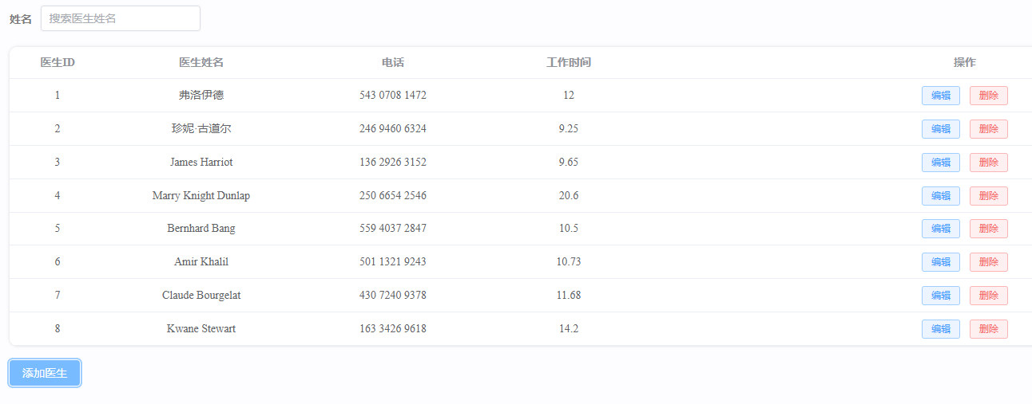
医生信息管理
按右图所示，与员工信息管理类似，同样可以进行检索、编辑、删除等操作。
可以进行添加医生操作。

Slide 37
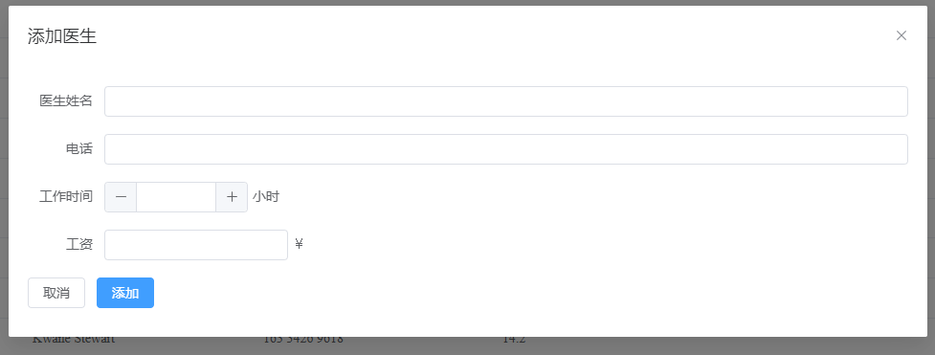
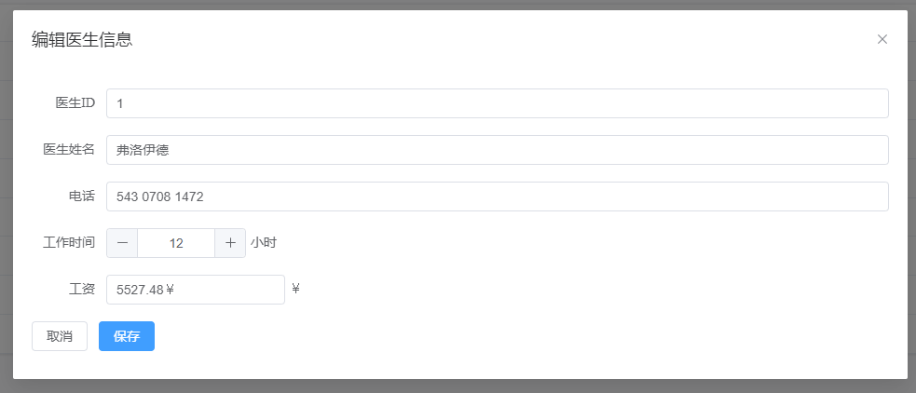
医生信息管理
按右图所示，填写相关信息可以添加医生。
也可以对医生信息进行修改，保存后提交即可更改医生信息。

Slide 38
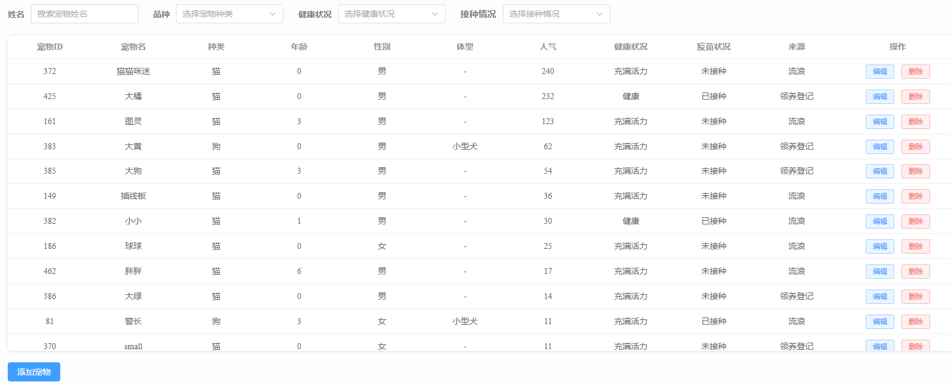
宠物信息管理
按右图所示，可对宠物信息进行检索，编辑、删除操作。
可以进行添加宠物操作。

Slide 39
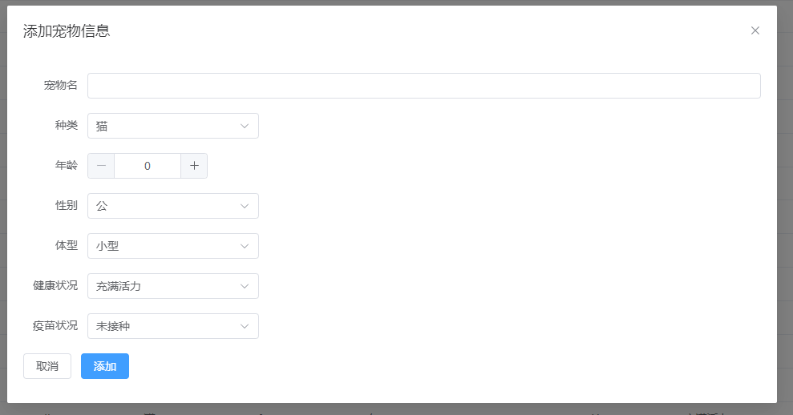
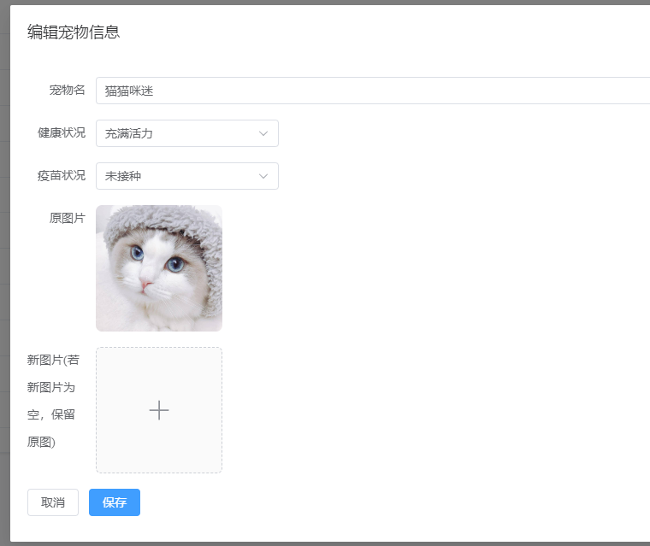
宠物信息管理
按右图所示，填写相关信息可以添加宠物。
也可以对宠物进行修改，可上传宠物图片等信息，保存后提交即可更改宠物信息。

Slide 40
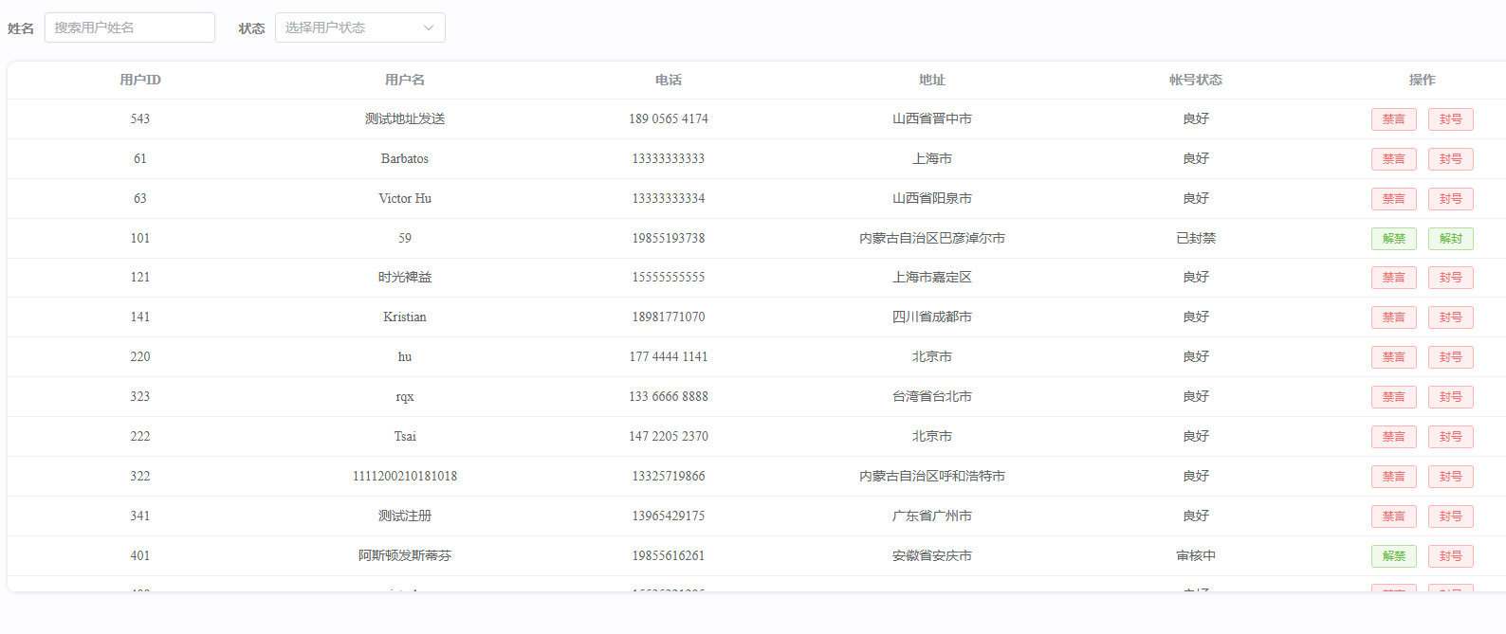
用户信息管理
按右图所示，可对用户的账户状态进行处理，例如禁言、封号等操作。
用户的账户状态也会随着管理员对其进行的操作进行显示。
可以检索用户的相关信息进行用户的查找。

Slide 41
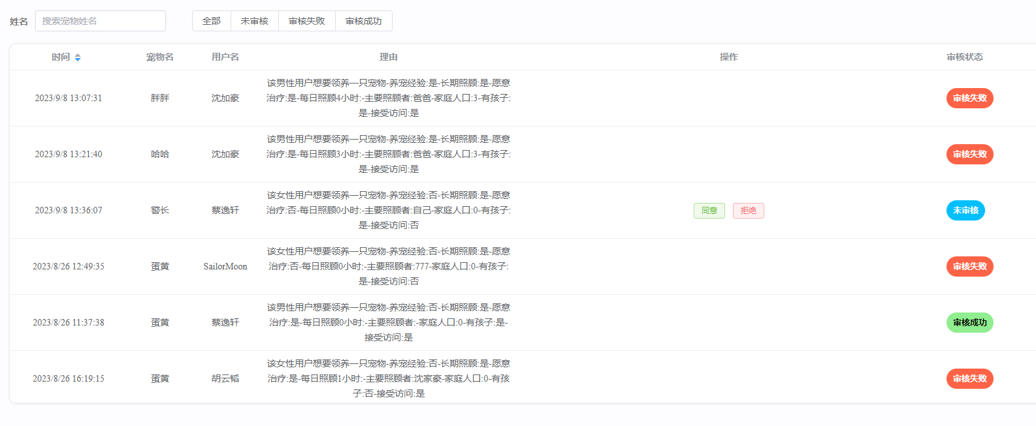
宠物领养管理
按右图所示，可对领养申请进行审核，状态为审核失败或审核成功或审核中，审核中可以进行同意或拒绝操作。
可通过宠物姓名进行宠物查找。
可通过审核状态进行检索筛选。

Slide 42
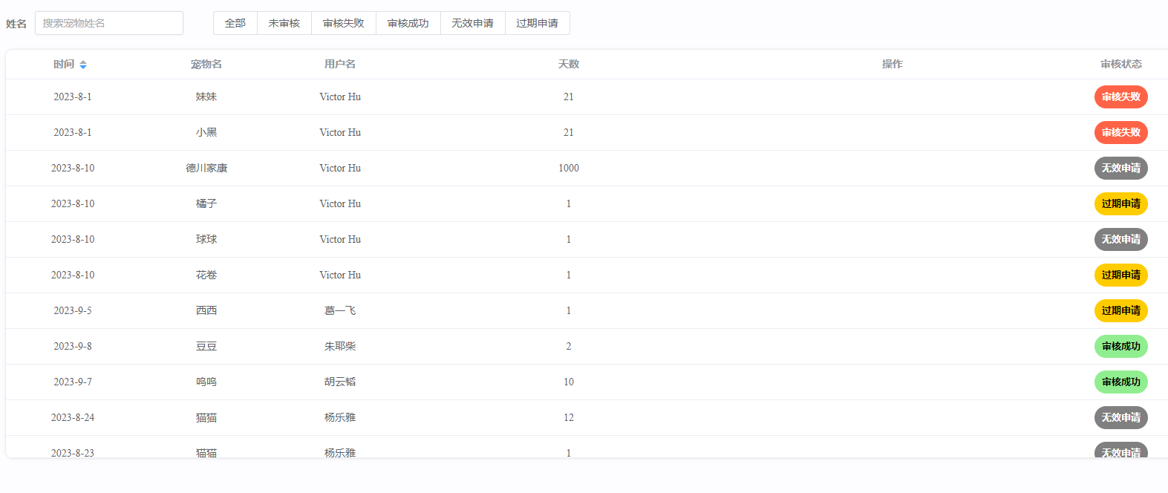
宠物寄养管理
按右图所示，可对寄养申请进行审核，状态为审核失败或审核成功或审核中，审核中可以进行同意或拒绝操作。
可通过宠物姓名进行宠物查找。
可通过审核状态进行检索筛选。

Slide 43
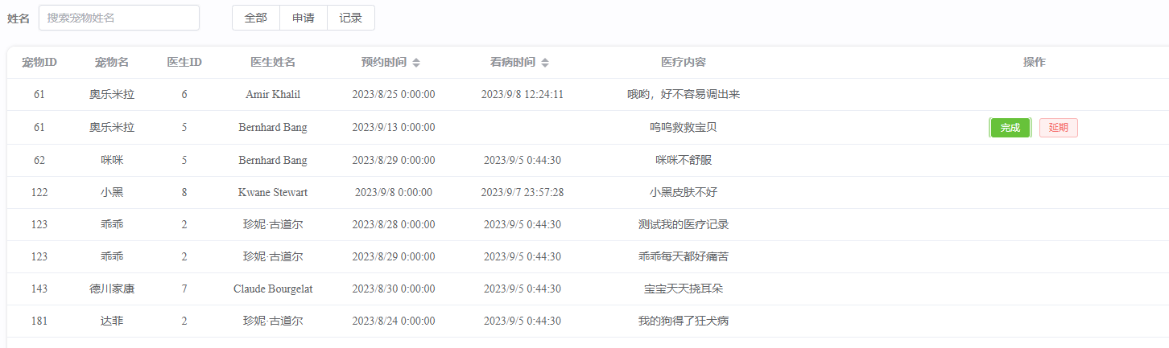
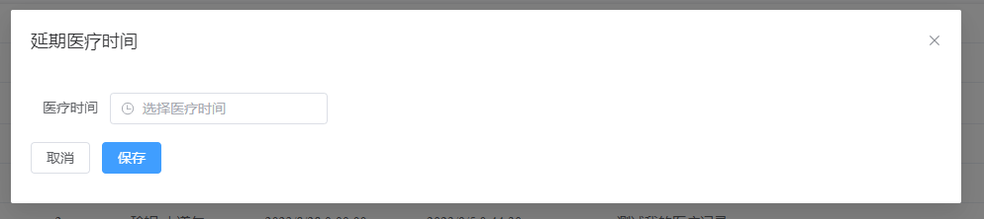
医疗服务预约管理
按右图所示，显示信息分为记录和申请，记录则表示已经完成操作，申请则需要对预约申请进行“完成”或“延期操作”。
可通过宠物姓名进行宠物查找。
延期操作如右图所示，需选定相关时间。

Slide 44
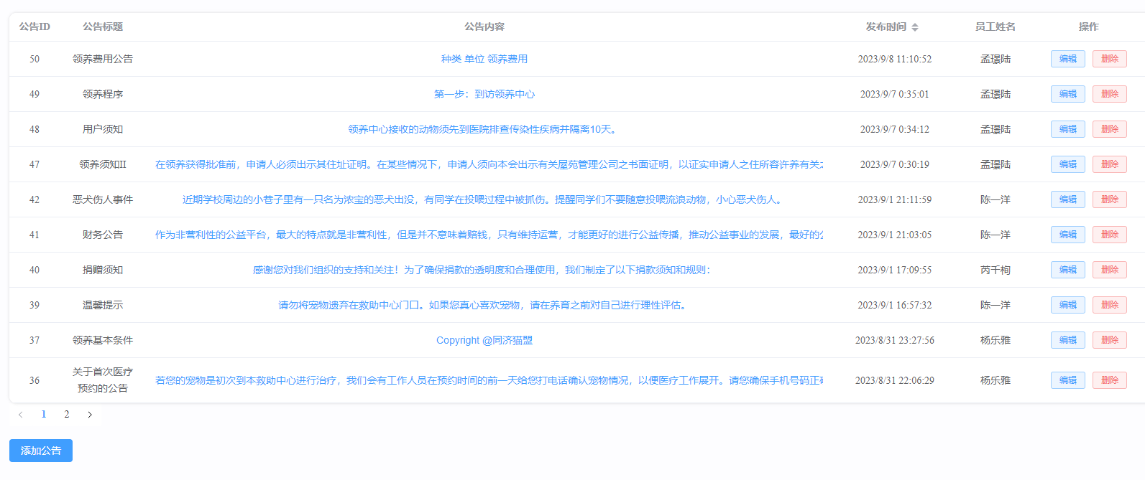
公告管理
按右图所示，公告由管理员发布，可进行添加、编辑、删除操作。

Slide 45
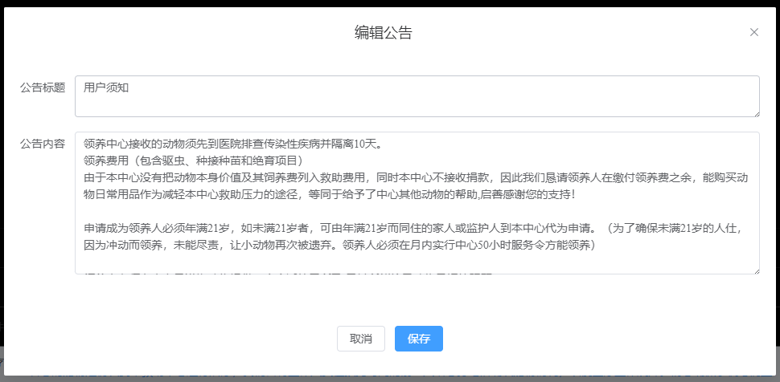
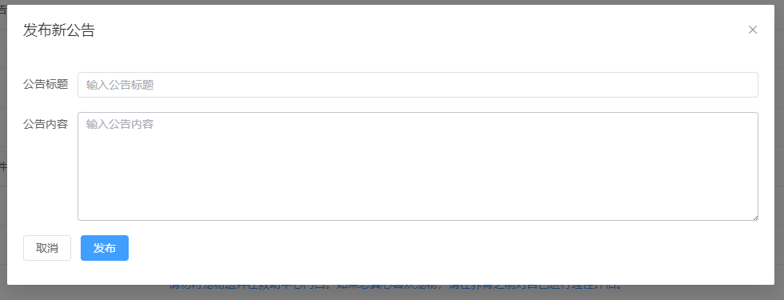
公告管理
按右图所示，填写相关信息可以添加公告。
也可以对公告进行修改，保存后提交即可更改公告信息。

Slide 46

人气榜管理
按右图所示，人气榜宠物排名根据点赞量进行降序排列。

Slide 47

捐赠记录管理
按右图所示，记录用户捐赠相关数据。
根据捐赠金额进行“爱心大使”的展示和排序。

Slide 48

论坛发帖管理
按下图所示，记录用户发帖相关数据。
管理员可以对该帖子进行审核，选择是否通过，通过则会显示在用户界面的论坛版块。

Slide 49



宠物房间管理
按右图所示，记录每个宠物居住房间的状态信息（占用或空闲）。
点击房间后可以进行打扫卫生完成的确认，若房间已有宠物居住即会显示当前居住在宠物居所的宠物ID信息。

Slide 50
4
项目最后总结

Slide 51
项目总结：
宠物救助中心信息管理系统的实施旨在建立一个全面的信息管理平台，以支持管理员和用户对宠物信息、领养申请、寄养信息、医疗服务、捐赠活动、员工志愿者管理和论坛交流等功能的处理和管理。通过该系统的运行，宠物救助中心能够提高工作效率，减少人力资源的浪费，实现各个部门的协调和合作。
在项目开发阶段，我们曾遇到过不少问题，但通过小组成员间的同理合作和交流协作，在组长的统筹安排下解决了许多bug。
最后希望本系统能够为宠物服务这一领域做出一些力所能及的贡献，并通过学习利用本次项目开发的经验为之后的学习生活打下坚实的基础。感谢各位组员和组长的辛勤付出。

Slide 52

感谢观看
汇报人：稻小壳
时间：2023.9.10
汇报人：孟璟陆

